Slide 1

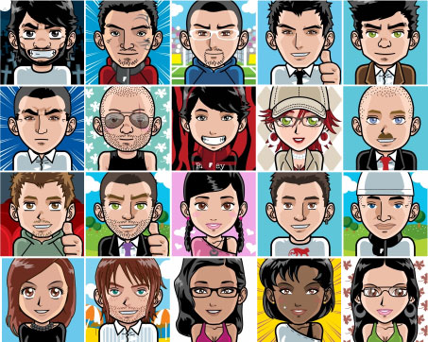
Teoria das Raças

Slide 2
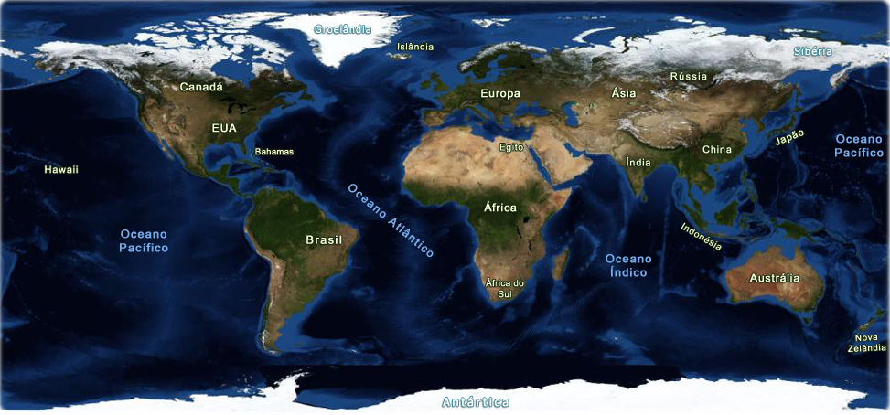

Slide 3
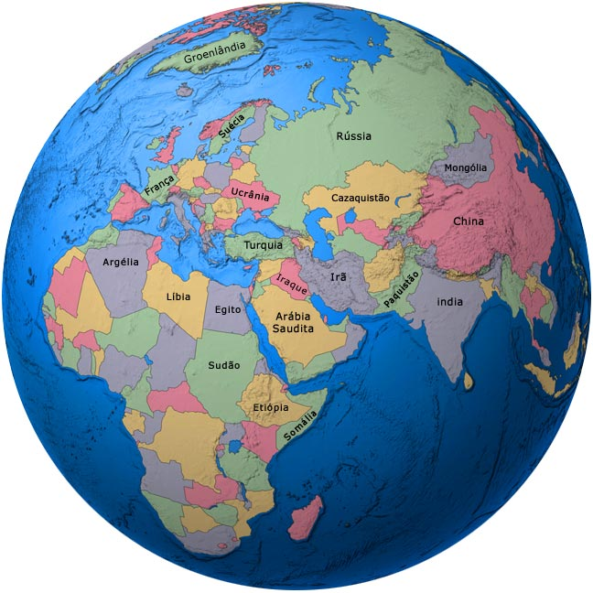
Globo

Slide 4
Raça Animal
Se nos referirmos ao reino animal, a raça animal são indivíduos que conseguem gerar descendentes férteis.
É possível raças diferentes gerarem descendentes mas estes não conseguem procriar.
Por exemplo, um burro e um cavalo resulta numa mula, o qual é um animal híbrido, ou seja, não fértil.

Slide 5
Raça Humana
Baseados neste principio não podemos apontar que existam raças humanas pois todos os indivíduos da espécie humana conseguem procriar e gerar indivíduos férteis.
Neste caso, sociologicamente falando, o termo deve ser substituído por cultura: conjunto de indivíduos que possui em comum um conjunto de características artísticas, religiosas e intelectuais.

Slide 6
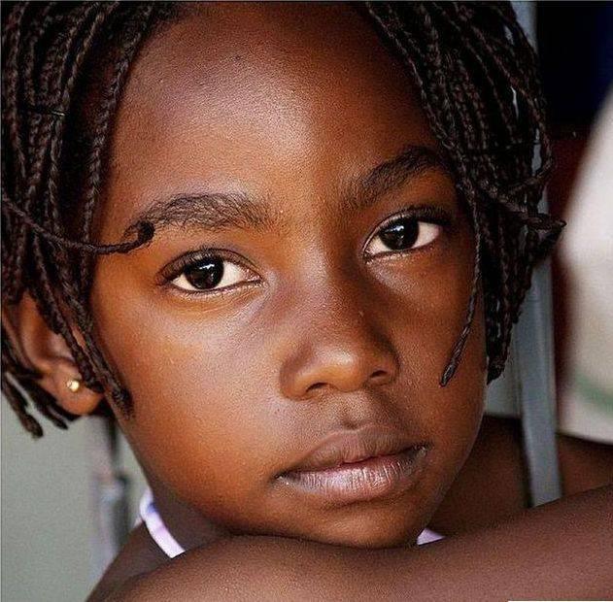
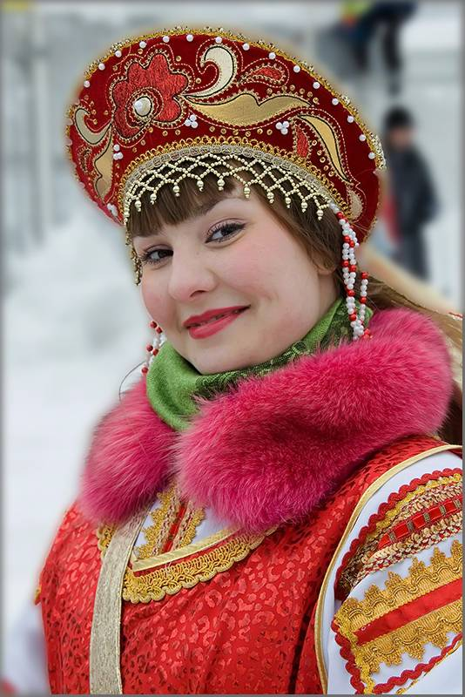
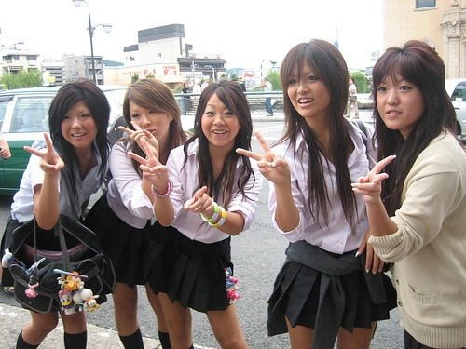
Raça Humana

Slide 7
Raça Humana
Todavia, para alguns historiadores, o termo raça existe.
Raça: cada uma das grandes subdivisões da espécie humana, baseadas na cor da pele, em amarelos, negros e brancos. Esta divisão não corresponde a subdivisões biológicas e culturais.

Slide 8
Raça Humana
Foi durante o século XVIII, período que seguiu o apogeu dos descobrimentos, que surgiu o termo raça no campo cientifico, no sentido de tentar justificar a escravatura.
Até então, todas as formas de discriminação existente baseavam-se no factor religioso e no económico, estendendo-se, por vezes, ao género.

Slide 9
Raça Humana
Concluiu-se então que as diferenças deveriam estar na genética.
Todavia, na época após os descobrimentos várias teorias apareceram sobre em quantas raças se podia dividir a espécie humana.
Os dados a apontar para realizar esta divisão baseiam-se: forma do crânio, cor da pele, traços faciais, textura do cabelo e estatura.

Slide 10
Raça Humana
Eram apontadas 4 raças principais:
Branca/Caucasiana
Negra
Amarela
Vermelha
Surgem, não definidos como raça mas apresentando características muito peculiares, os esquimós.

Slide 11
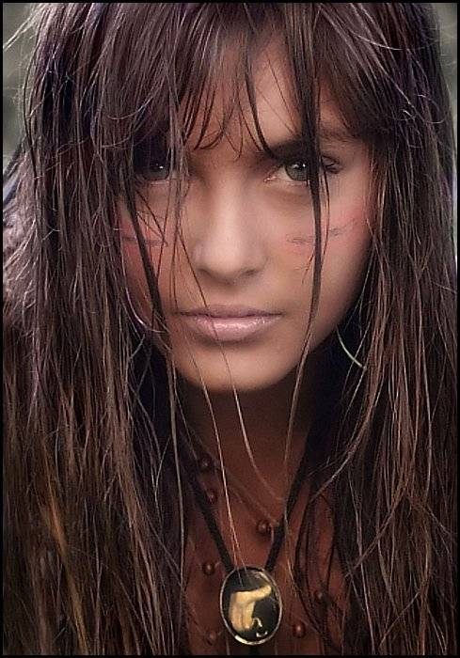
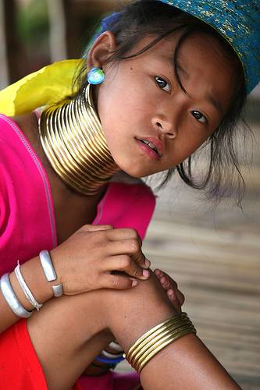
Caras do Mundo

Slide 12
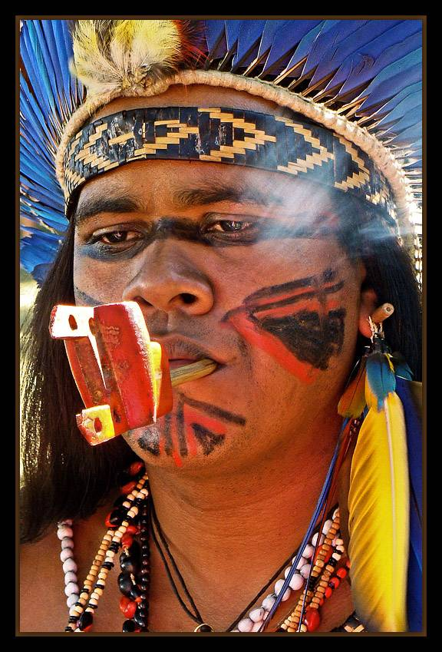
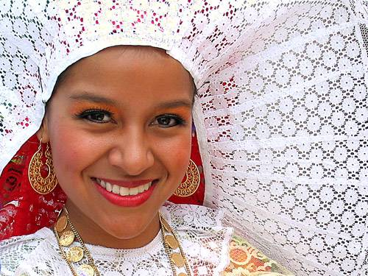
Caras do Mundo

Slide 13
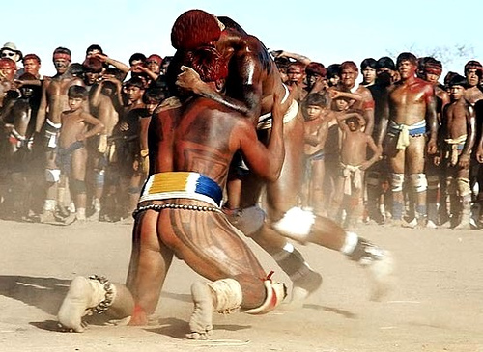
Caras do Mundo

Slide 14
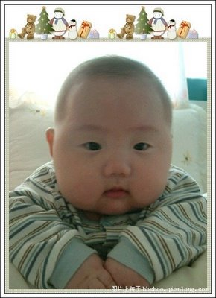
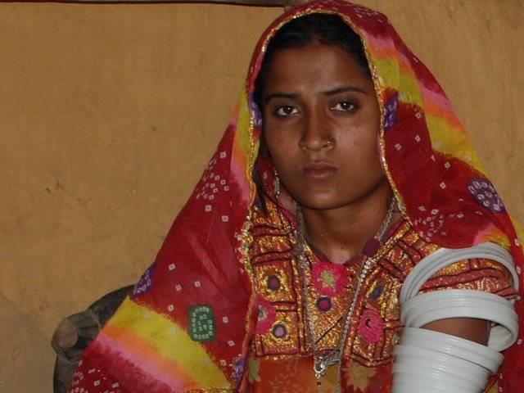
Caras do Mundo

Slide 15
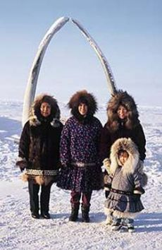
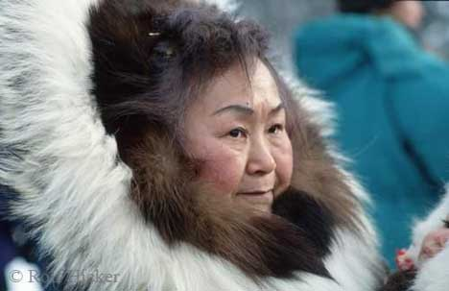
Caras do Mundo

Slide 16
Miscigenação
O termo significa mistura de raças, de etnias, de culturas. Aplica-se essencialmente a povos como os brasileiros.
Branco+índio: caboclo ou mameluco
Índios+negros: cafuso
Brancos+negros: mulato
A tendência é o brasileiro ficar cada vez mais branco

Slide 17
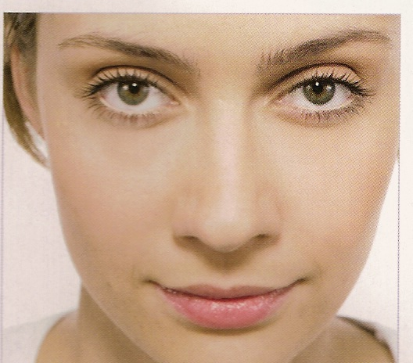
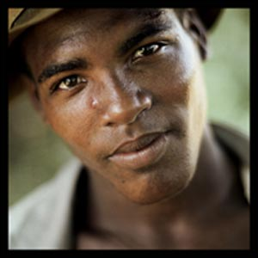
Negro
Branco

Slide 18
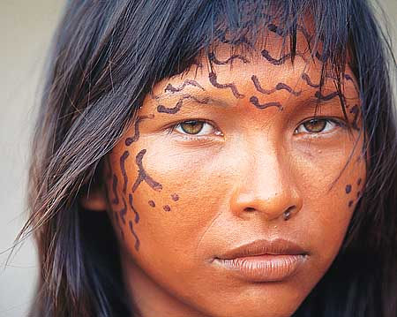
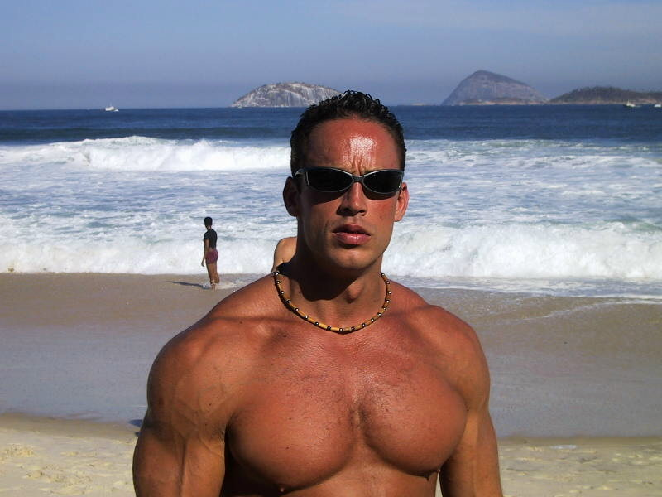
Mulato
Índio

Slide 19
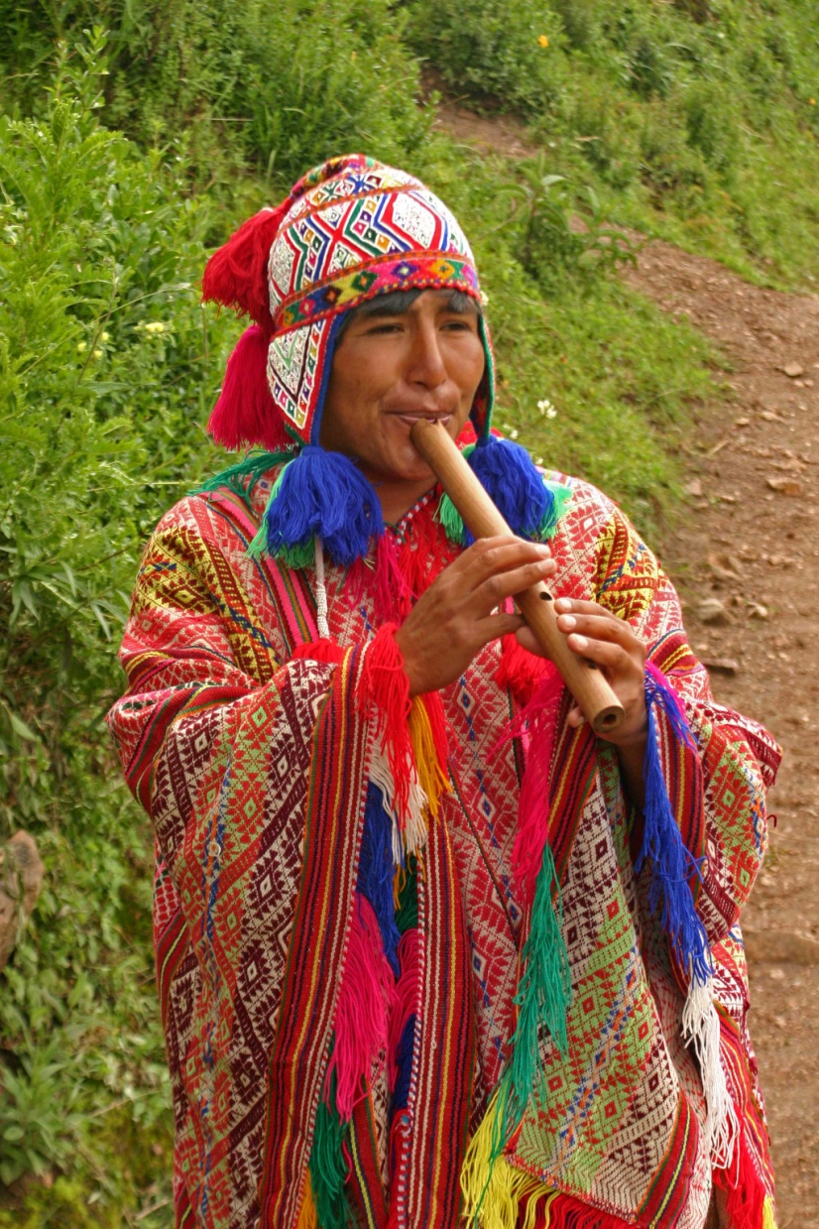
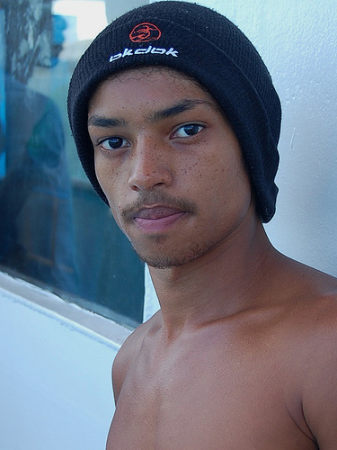
Cafuso
Mameluco

Slide 20
Etnia
Aos poucos o termo raça foi caindo em desuso, quando aplicado à raça humana, pois servia como justificativa ao racismo
Surge o termo etnia: comunidade humana que possui em comum um conjunto de características linguísticas, culturais e genéticas.

Slide 21
Conflitos Étnicos Actuais
República da Irlanda
No século XII a Inglaterra conquistou a ilha da Irlanda e esta começou a receber muitos imigrantes ingleses e escoceses. No ano de 1800, a Irlanda passou a pertencer ao Reino Unido.
No inicio do século XX apareceu o partido político Sinn Fein, representante da independência e o IRA (Exército Republicano Irlandês) e com eles os conflitos.
O Reino Unido sentiu-se obrigado a realizar uma consulta popular aos cidadãos, sendo que o povo do sul, católico e irlandês, votou na independência e o povo do norte, protestante e descendente de ingleses, votou contra.

Slide 22
Conflitos Étnicos Actuais
República da Irlanda
Em 1921 assinou-se o tratado em que o sul poderia ser independente mas só em 1949 o Reino Unido reconheceu a independência.
Quando o IRA estendeu os atentados também a civis protestantes, o Reino Unido respondeu com violência.
No ano de 1999 assinaram um acordo de paz e estabeleceu-se um governo partilhado por católicos e protestantes.
Neste acordo está estipulada a atribuição da independência à Irlanda do Norte, caso os seus habitantes pretendam.

Slide 23
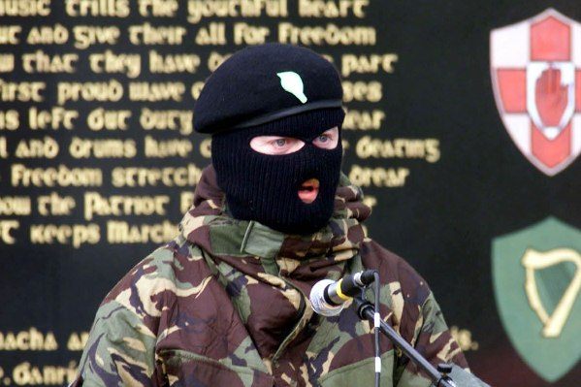
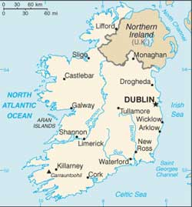
Irlanda

Slide 24
Conflitos Étnicos Actuais
País Basco
São um povo que possui, em Espanha e França, tradições que remontam de há 6000 mil anos. Possuem uma identidade e cultura próprias, que se traduz, por exemplo, no facto de possuírem uma língua própria.
Durante a ditadura de Franco foram reprimidos culturalmente mas em 1975, com o fim desta, ganharam alguma autonomia.
Actualmente, o País Basco possui polícia própria, parlamento e um sistema de impostos.
Durante a Ditadura foi criada a ETA (“Pátria Basca e Liberdade”), organização que luta pela independência através da realização de atentados.

Slide 25
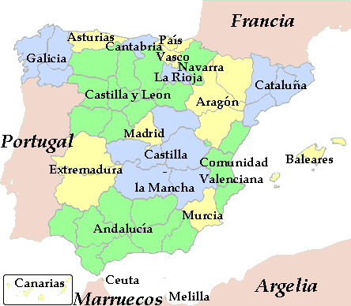
País Basco

Slide 26
Conceitos
Racismo: acreditar na existência de raças e que umas são superiores a outras. As pessoas racistas defendem que só existem uma que deve dominar as outras e essa será, obviamente, a sua.
Normalmente são pessoas violentas quando aqueles que eles querem subjugar não lhe obedecem.
Xenofobia: medo do que é diferente de si, do ponto de vista físico e genético, ou então do ponto de vista da postura social. As pessoas xenófobas acreditam que o contacto com o que é diferente os pode contaminar.
Discriminação: desprezo que as pessoas manifestam por indivíduos em que condições que na sua mente, são inferiores ou prejudiciais aos seus intuitos.

